Slide 1
Лекция 3 Работа с GIT - 2
ПМ.02 Разработка, адаптация и внедрение ПО отраслевой направленности
МДК 02.01 Раздел 2 Основы программирования информационного контента на ЯВУ
Тимашева Эльза Ринадовна

Slide 2
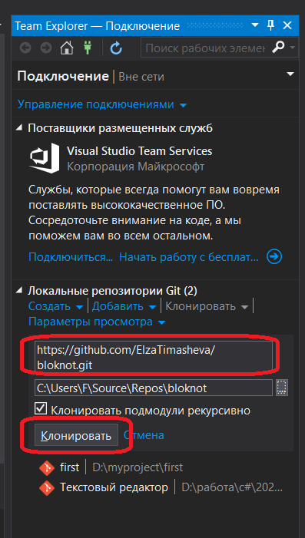
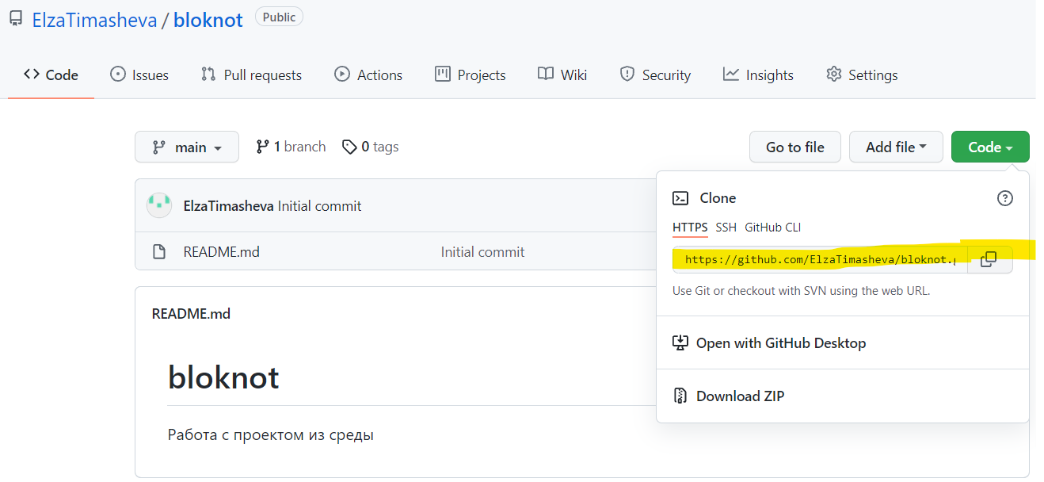
1 Visual Studio и GitHub
Создать новый пустой проект в GitHub
Скопировать ссылку на него
Запустить VS
В окне Team Explorer вставить скопированную ссылку для создания локал.репозитория и нажать Клонировать

Slide 3
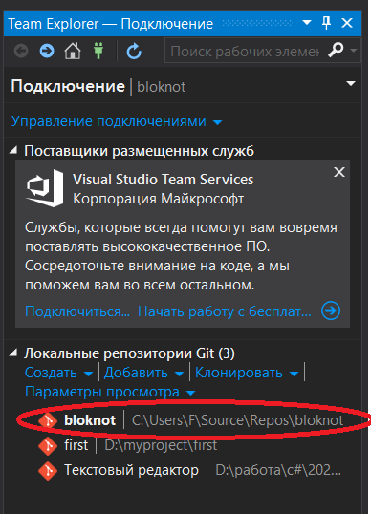
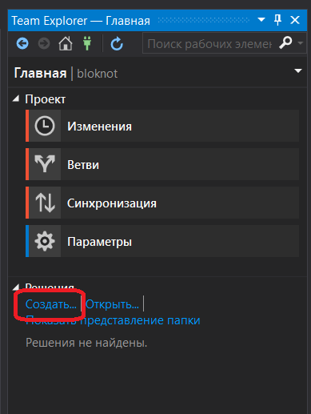
Когда добавится локал.репозиторий в список - открыть его
В нем создадим новый проект

Slide 4
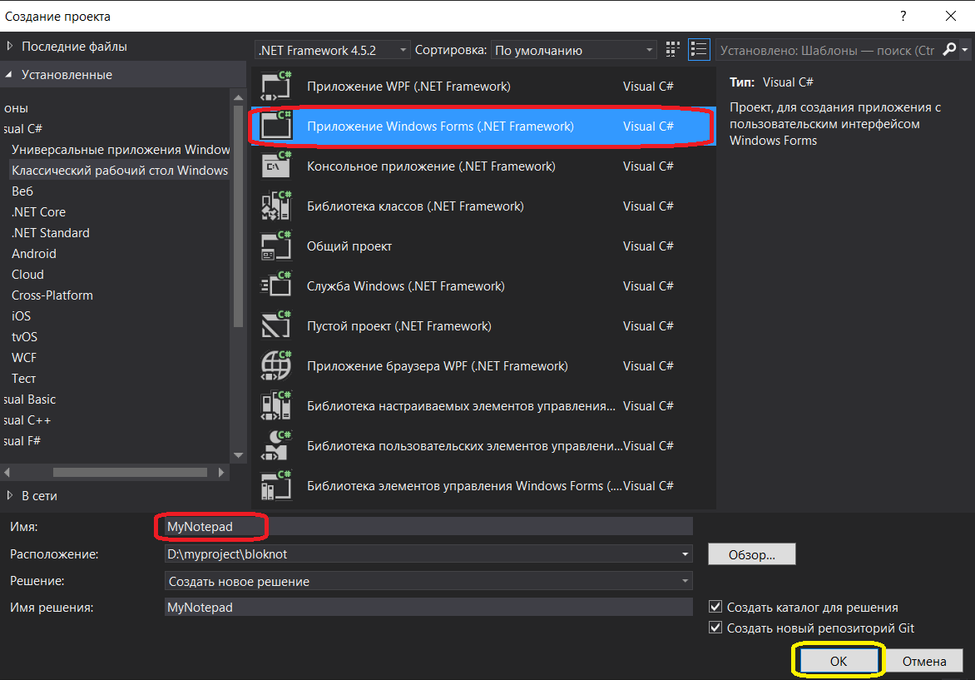
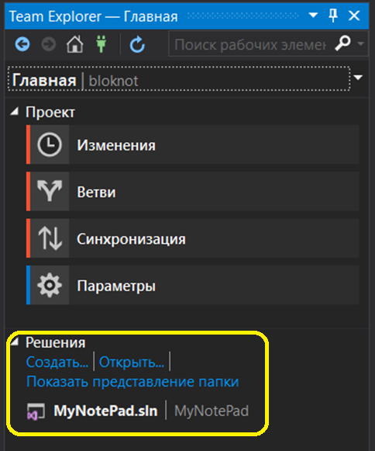
Теперь отображается новый проект в списке Решения:

Slide 5
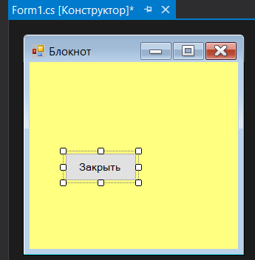
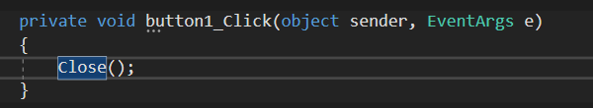
Выполнить настройки формы:
Цвет формы – желтый.
Надпись на форме – Блокнот.
Добавим кнопку и пропишем для нее код.
Запустить, проверить работу.

Slide 6
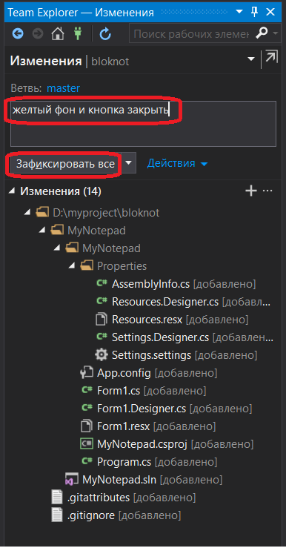
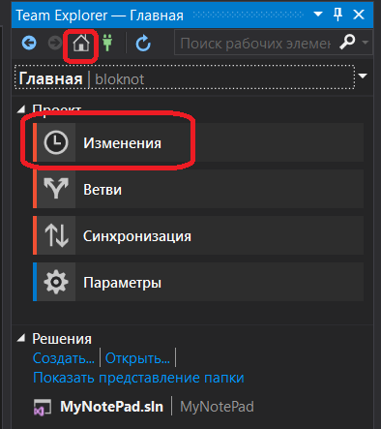
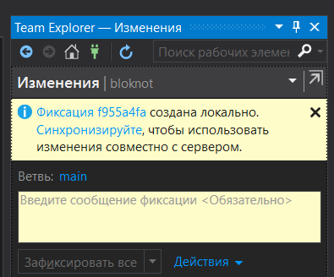
Делаем commit

Slide 7
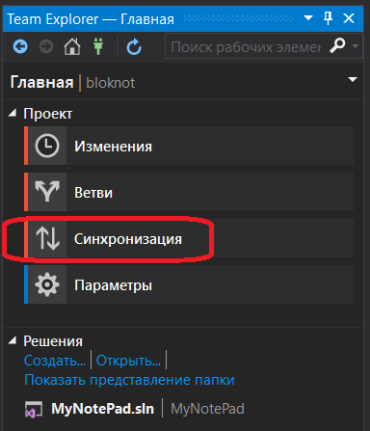
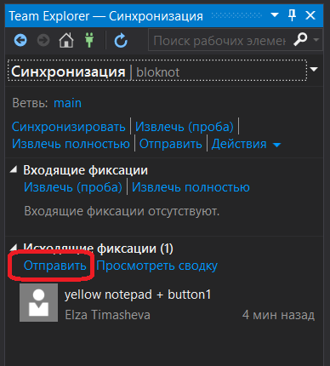
Делаем push

Slide 8
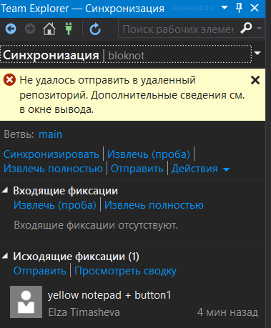
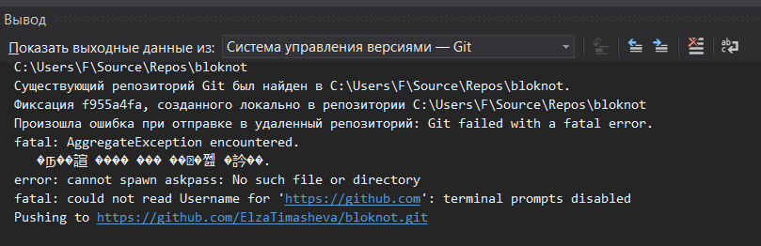
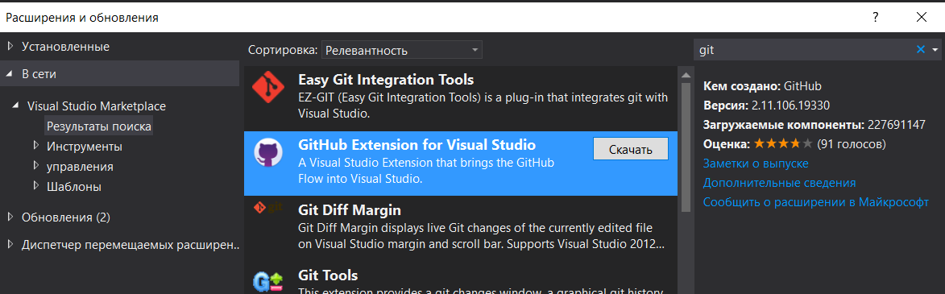
Так как у меня push не прошел, я подумала (гугл), что надо установить расширение GitHub для студии.
З.Ы. Если у вас нормально запушилось, то вам этого делать не требуется и ПРОПУСТИТЕ слайды оранжевого цвета.

Slide 9
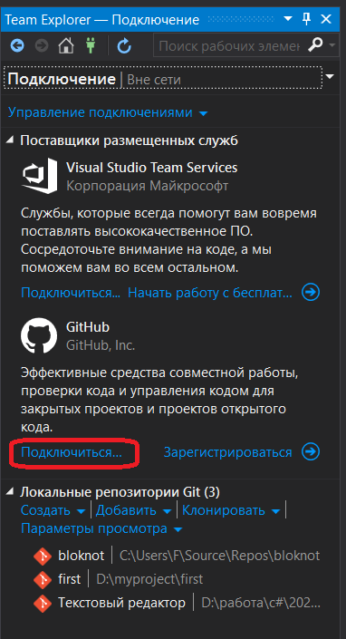
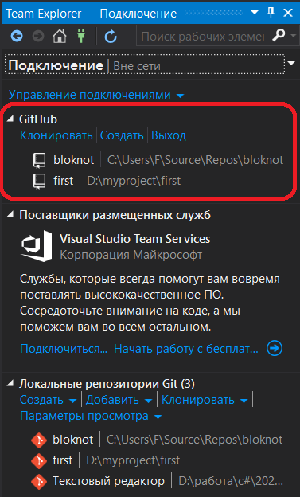
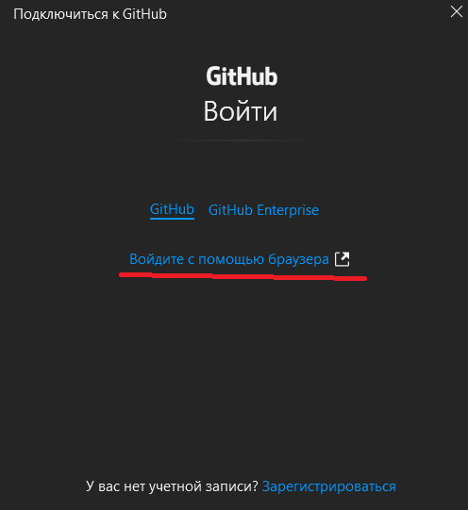

Slide 10
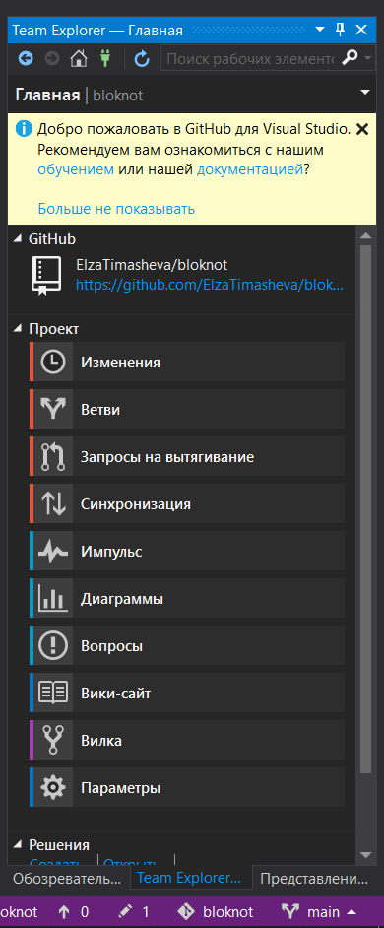
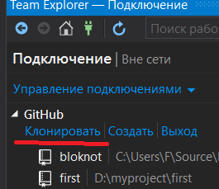
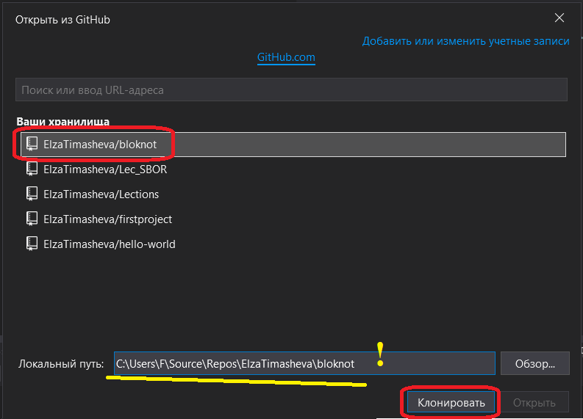

Slide 11
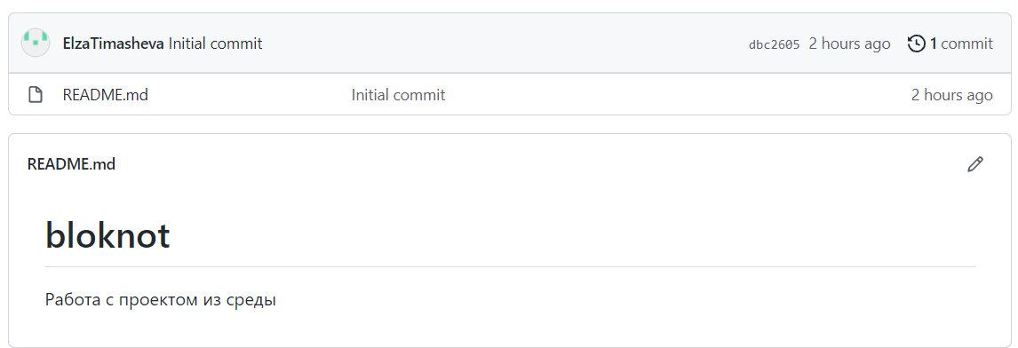
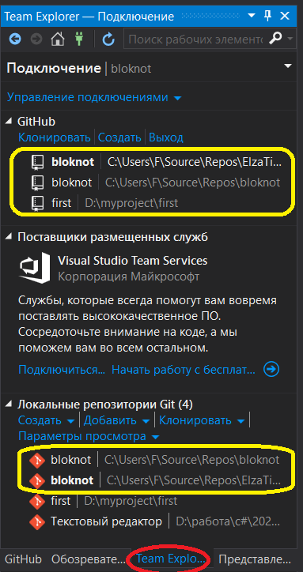

Slide 12
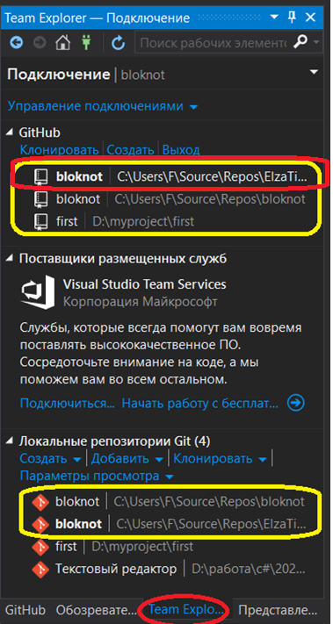
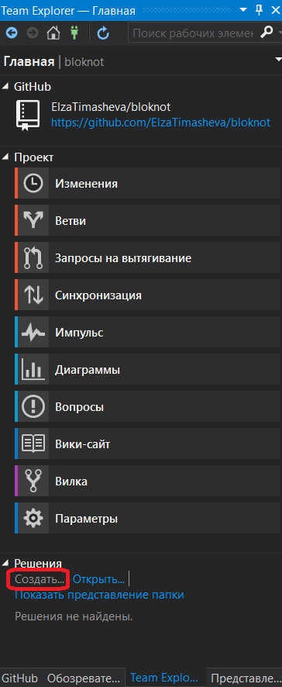
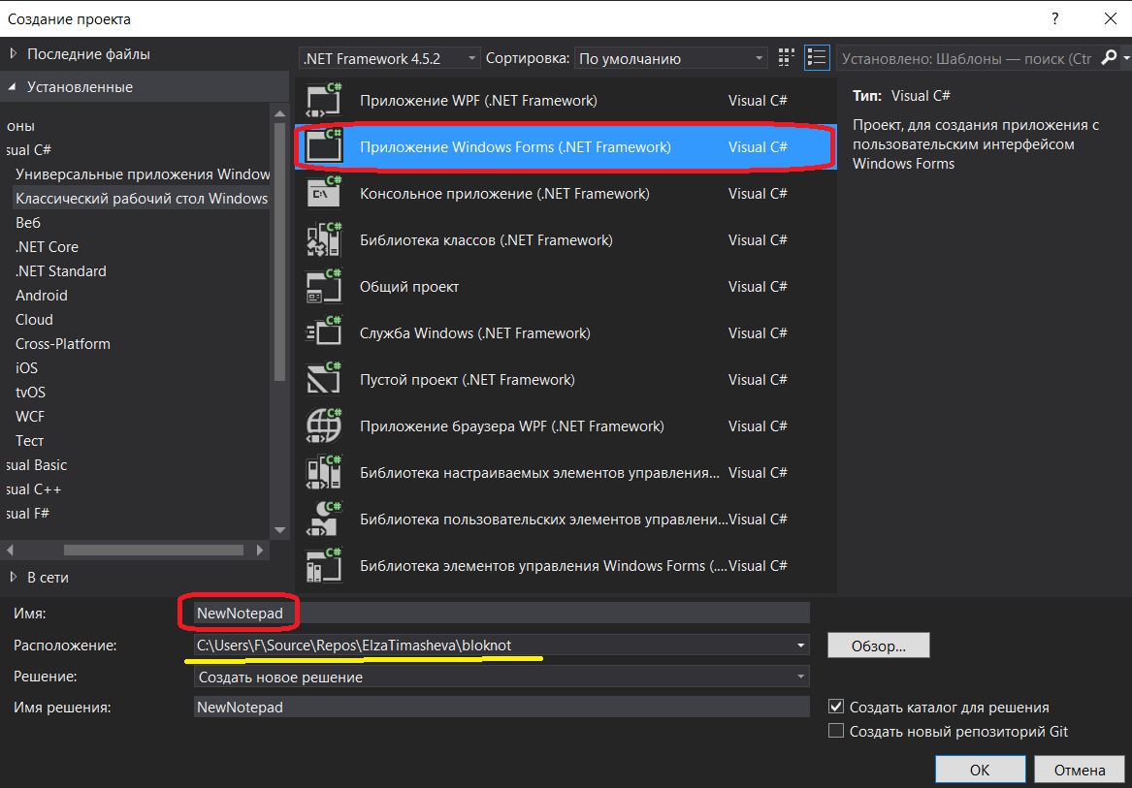
В новом репозитории, связанном с GitHub, создаем новый проект NewNotepad

Slide 13
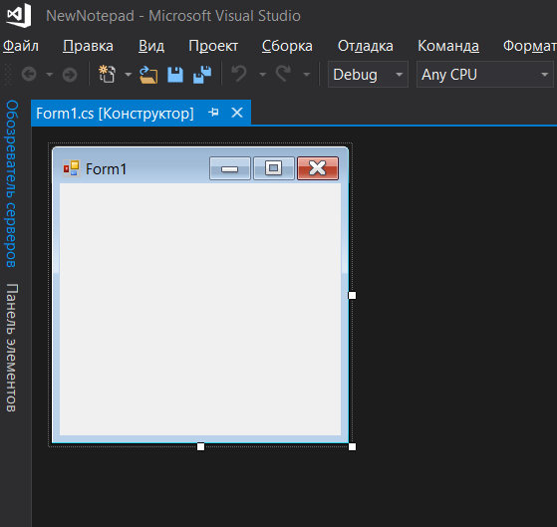
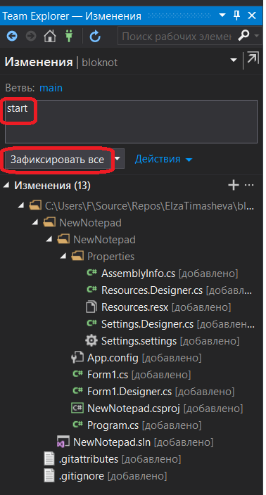
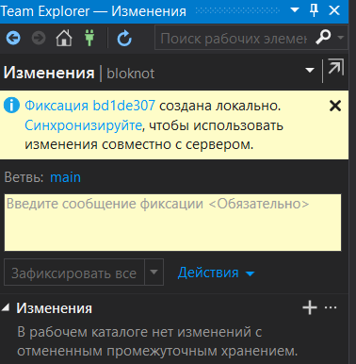
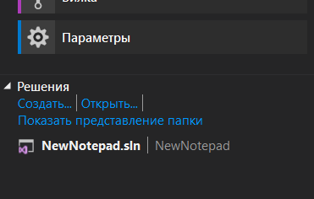
Делаем commit

Slide 14
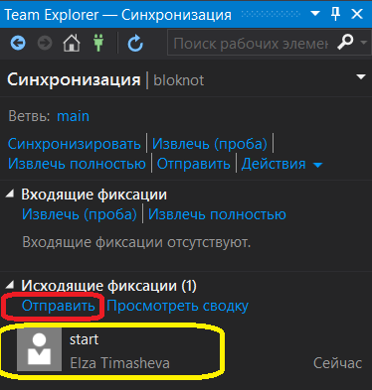
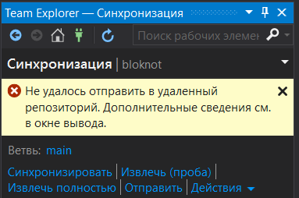
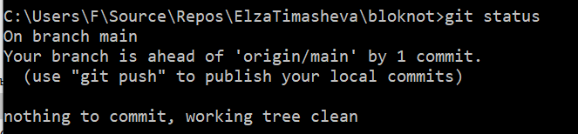
Делаем push. Опять не выходит. Поэтому запускаю командную строку.
Перешла в папку с проектом через командную строку.
git status выдает, что все нормально, можно пушить.

Slide 15
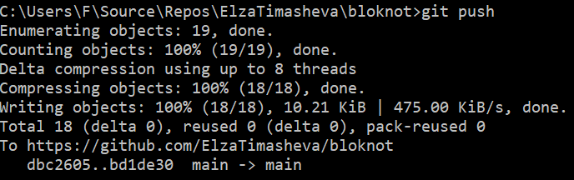
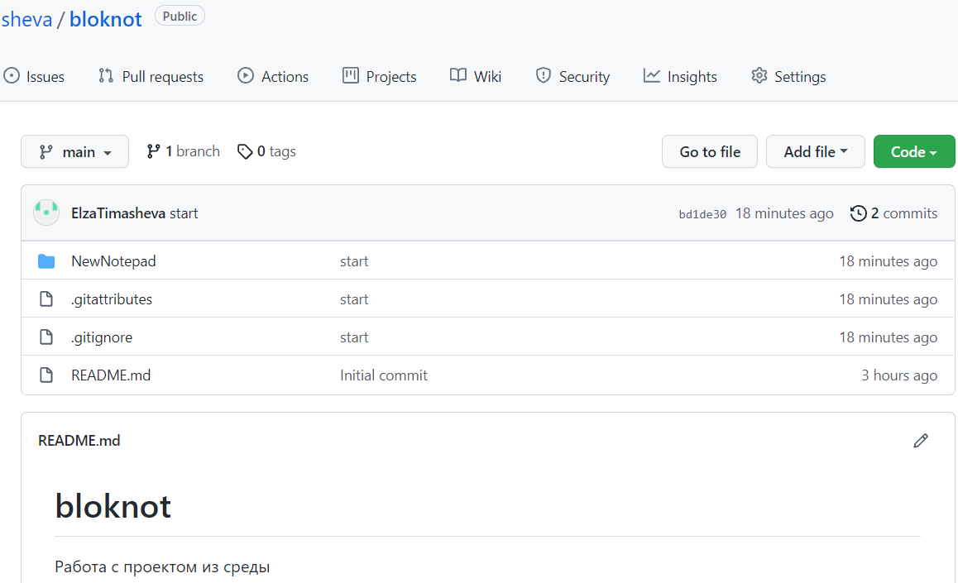
Делаю push (через командную строку). Вы делаете через VS.
Проверяем содержимое папки на гитхабе.
В дальнейшем я буду делать пуш только через командную строку, т.к. средствами VS не получается.

Slide 16
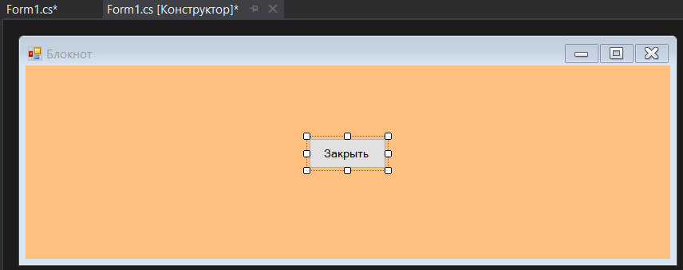
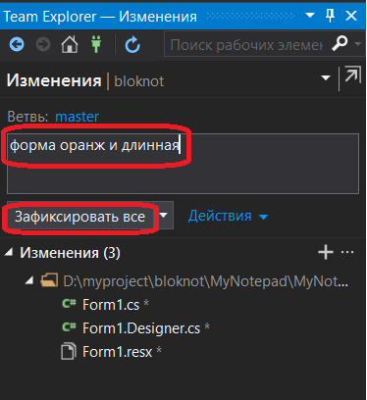
Меняем цвет и размер формы.
Делаем commit

Slide 17
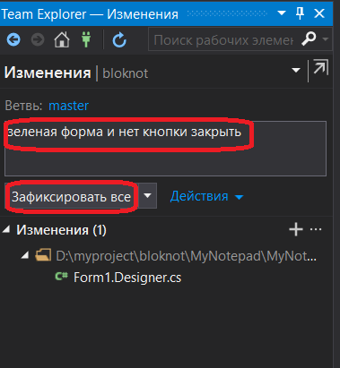
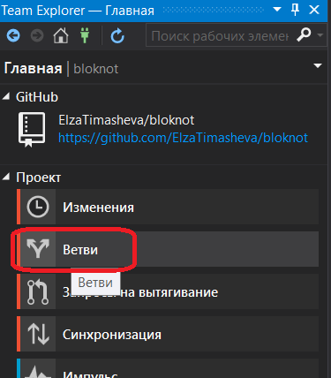
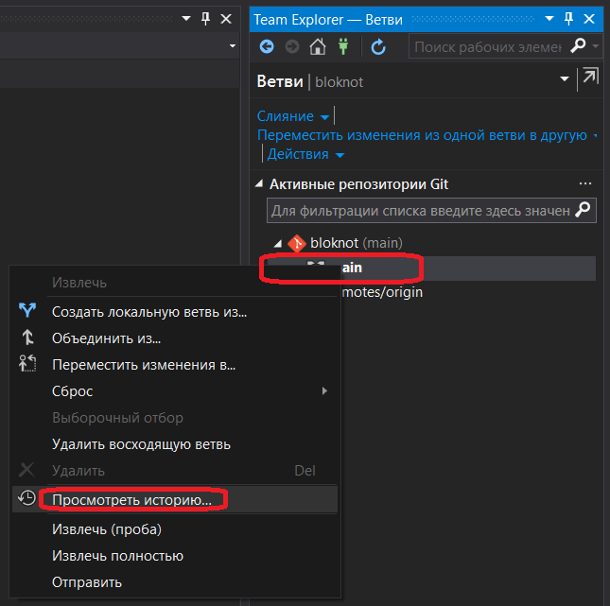
Отмена/откат коммита
Поменяем цвет формы на зеленый,
Удалим кнопку закрыть.
Сделаем коммит.
Для того, чтобы выполнить отмену действия последнего (например) коммита, надо:
Открыть список веток.
Выбрать нужную (в нашем случае единственную main (или master)), вызвав ее контекстное меню открыть пункт Посмотреть историю…

Slide 18
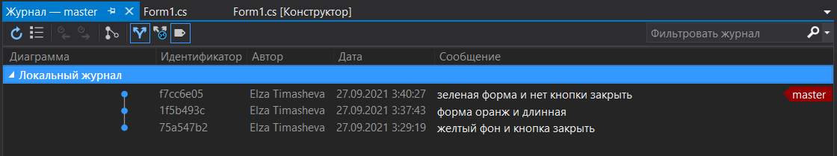
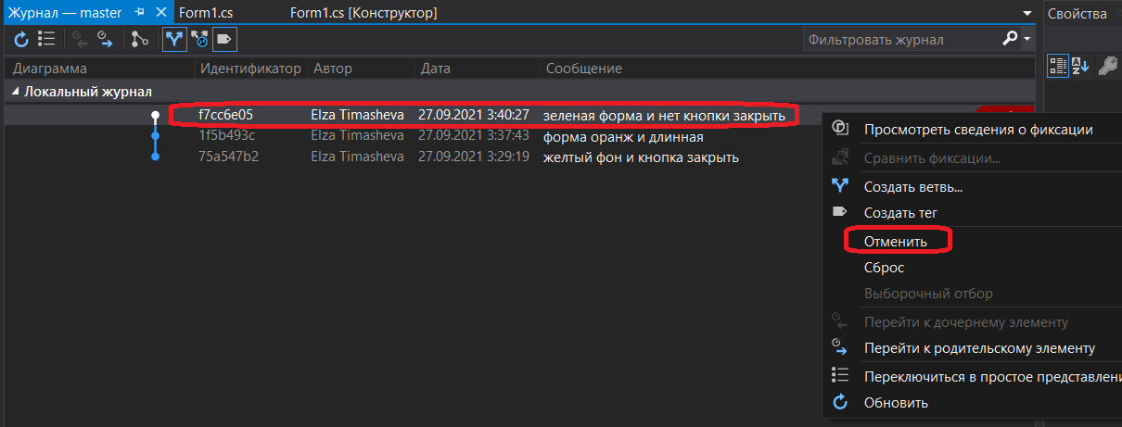
3. Вызвать контекстное меню для последнего (верхний в списке) коммита.
4. Выбрать пункт меню Отменить.

Slide 19
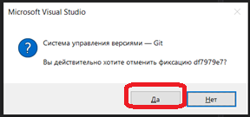
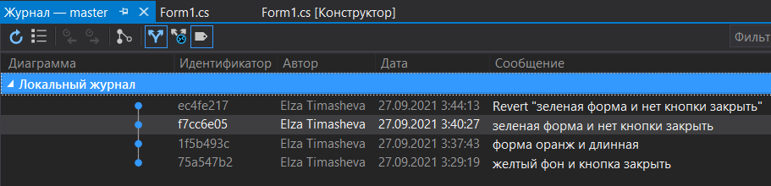
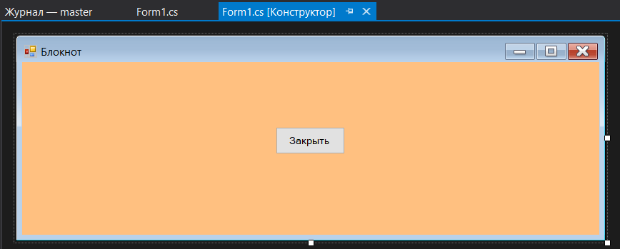
5. Нажать Да. Произойдет отмена тех действий, которые были зафиксированы в этом коммите.
После этого надо обновить журнал. В нем теперь добавилась строка об отмененном коммите.
6. Перейти в конструктор форм, убедиться, что цвет формы с зеленого поменялся на оранжевый обратно и вернулась удаленная кнопка Закрыть.
Откат последних изменений
произошел.
З.Ы. Думайте, когда что-то отменить
собираетесь. Можно сильно испортить
Проект неоправданными отменами
коммитов.

Slide 20
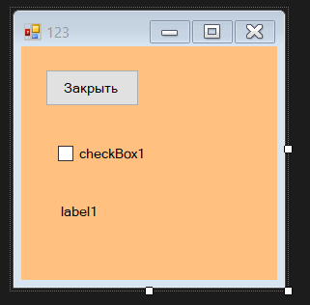
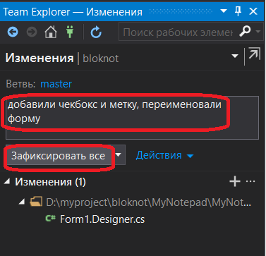
Рассмотрим откат проекта до какого-либо нужного коммита.
Внесем изменения в проект:
Добавим 2 элемента на форму. Поменяем заголовок формы. Затем сделаем коммит.

Slide 21
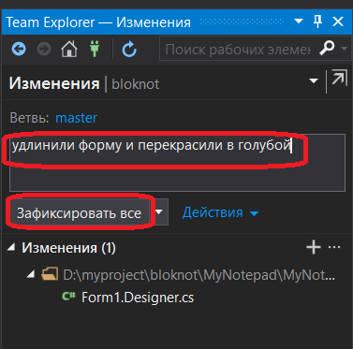
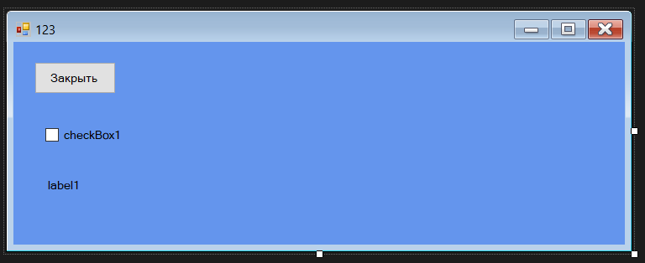
Рассмотрим откат проекта до какого-либо нужного коммита.
Внесем еще изменения:
Удлиним форму, изменим цвет формы. Сделаем очередной коммит.

Slide 22
Рассмотрим откат проекта до какого-либо нужного коммита.
После пересмотра внесенных изменений решено сделать откат до коммита когда форма была желтой. (самое начало проекта)
Два варианта как это можно сделать:
Просто откатить до начального коммита (выполнить жесткий сброс)
Создать ветку из этого коммита, чтобы на базе желтой формы начать дальше работать. Тогда изменения в главной ветке сохранятся.

Slide 23



Откат проекта до какого-либо коммита
Итак
Выполнить жесткий сброс: git reset --hard номер коммита (через ком.строку)
Или средствами VS: правой кнопкой по нужному коммиту и выбрать пункт меню Сброс → --hard
После этого все коммиты удалятся, останется только один, самый первый, где форма желтого цвета.

Slide 24




Откат проекта до какого-либо коммита
Или
2. Открыть журнал, вызвать контекстное меню для нужного коммита (в нашем сдучае самый нижний)
В меню выбрать пункт Создать ветвь… Далее задать имя новой ветки напр br1
После этого появится вторая ветка br1, в которой форма будет желтой. Можно продолжить кодить уже с этого момента.

Slide 25


Работа с ветками (branch). Создание

Slide 26



Работаем в ветке testbranch. Добавим в проект вторую форму Form2, а на первой форме поместим кнопку для перехода на вторую. Запустить, проверить работу.
Сделать коммит.

Slide 27




Работа с ветками (branch). Слияние (merge)
Вернуться на ветку master (или main).
Запустить, убедиться, что приложение по-прежнему старое, без второй формы.
Выполнить слияние веток (находится нужно на основной ветке master(или main)

Slide 28


Работа с ветками (branch). Слияние (merge)
Появиться сообщение об успешном слиянии.
Запустить приложение, убедиться, что теперь появилась вторая форма и кнопка перехода на нее.

Slide 29



Запушить все коммиты на сервер гитхаб.

Slide 30
Когда вы хотите поделиться своими наработками, вам необходимо отправить их в удалённый репозиторий.
Команда для этого действия: git push <remote-name> <branch-name>.
Чтобы отправить вашу ветку master на сервер origin (повторимся, что клонирование обычно настраивает оба этих имени автоматически), вы можете выполнить следующую команду для отправки ваших коммитов:
git push origin master
Эта команда срабатывает только в случае, если вы клонировали с сервера, на котором у вас есть права на запись, и если никто другой с тех пор не выполнял команду push. Если вы и кто-то ещё одновременно клонируете, затем он выполняет команду push, а после него выполнить команду push попытаетесь вы, то ваш push точно будет отклонён. Вам придётся сначала получить изменения и объединить их с вашими и только после этого вам будет позволено выполнить push.

Slide 31
ДЗ
Создать на GitHub пустой проект под именем second
Клонировать его по ссылке в свой локал.репозиторий в среде VS
Пройти по шагам лекцию (за исключением оранжевых слайдов)
Запушить содержимое на GitHub
Прислать мне ссылку на проверку

Slide 32

Попытка отменить коммит – добавление чекбокса и метки, переименования формы:

Slide 33

Для разрешения конфликта оставила тот код, который был Целевой объект

Slide 34

Попытка отменить коммит:

Slide 35


Использовать источник

